Slide 1
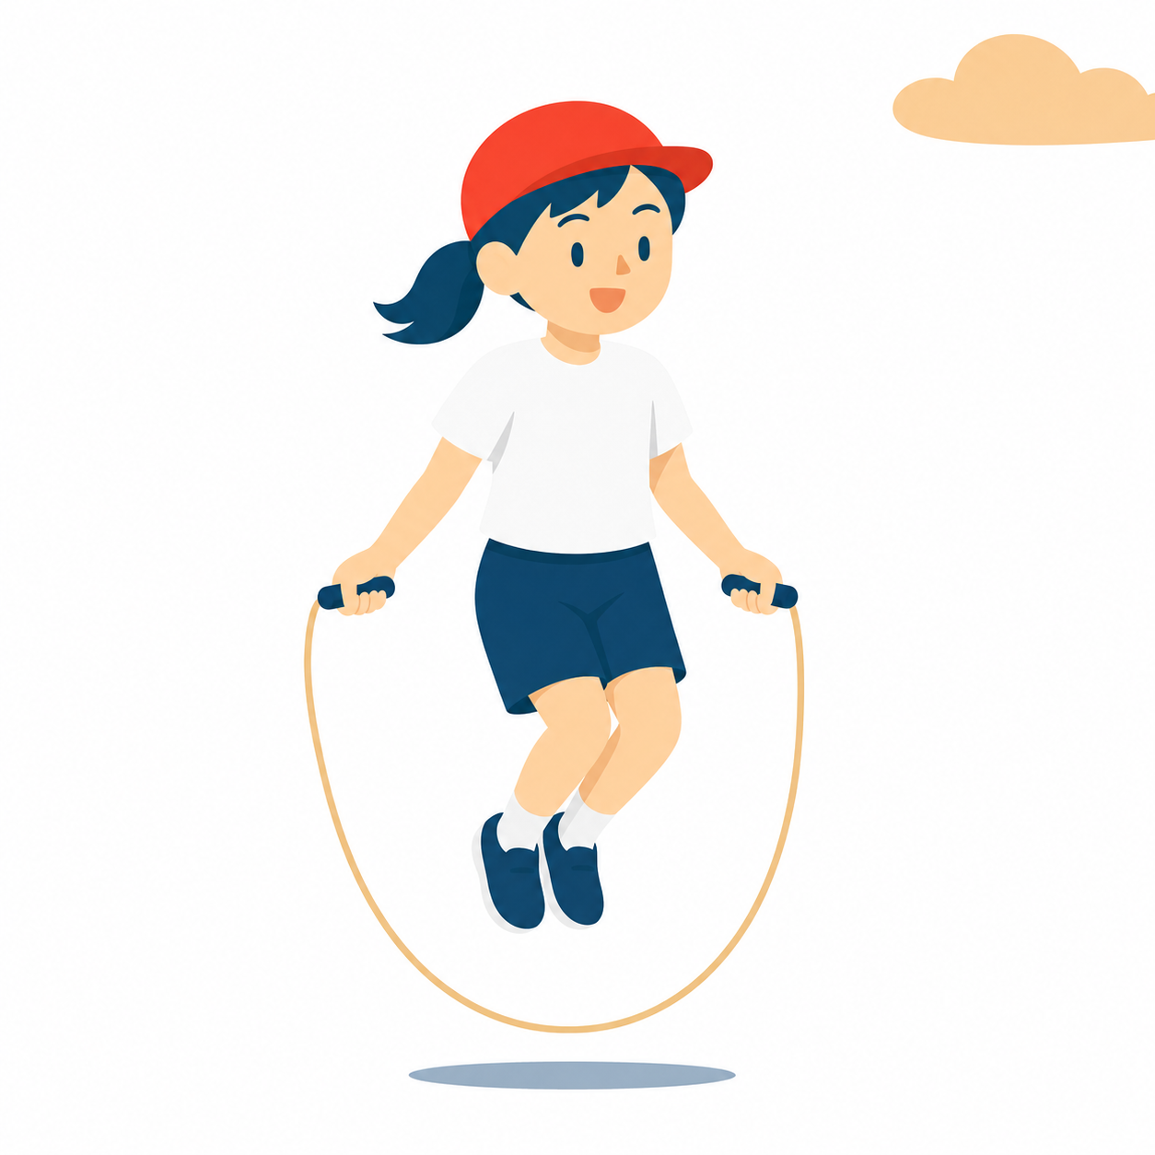
たいいく がくしゅうカード 低学年（1・2年）
たいつくりの うんどうあそび
いろいろな うごきの あそび
くみ
ばん
なまえ
たんげんの めあて
できるように なりたい うごき
できたら ◎○△に 〇を つけよう
かたあしバランス
◎○△
くまあるき・かにあるき
◎○△
スキップ・ギャロップ
◎○△
ケンパーとび
◎○△
なわ・フープの あそび
◎○△
ボールを なげる・とる
◎○△
おしずもう・つなひき
◎○△
うまく なる コツ
いろいろな うごきに ちょうせん しよう
ともだちの いい うごきを まねっこ しよう
まいじかんの きろく
じ | きょうの めあて・した こと | できばえ
1 |  | ◎ ○ △
2 |  | ◎ ○ △
3 |  | ◎ ○ △
4 |  | ◎ ○ △
5 |  | ◎ ○ △
たんげんの ふりかえり
できるように なった こと・たのしかった ことを かこう
できた ことが ふえたら、はなまる！
© School Stock｜体育 学習カード

Slide 2
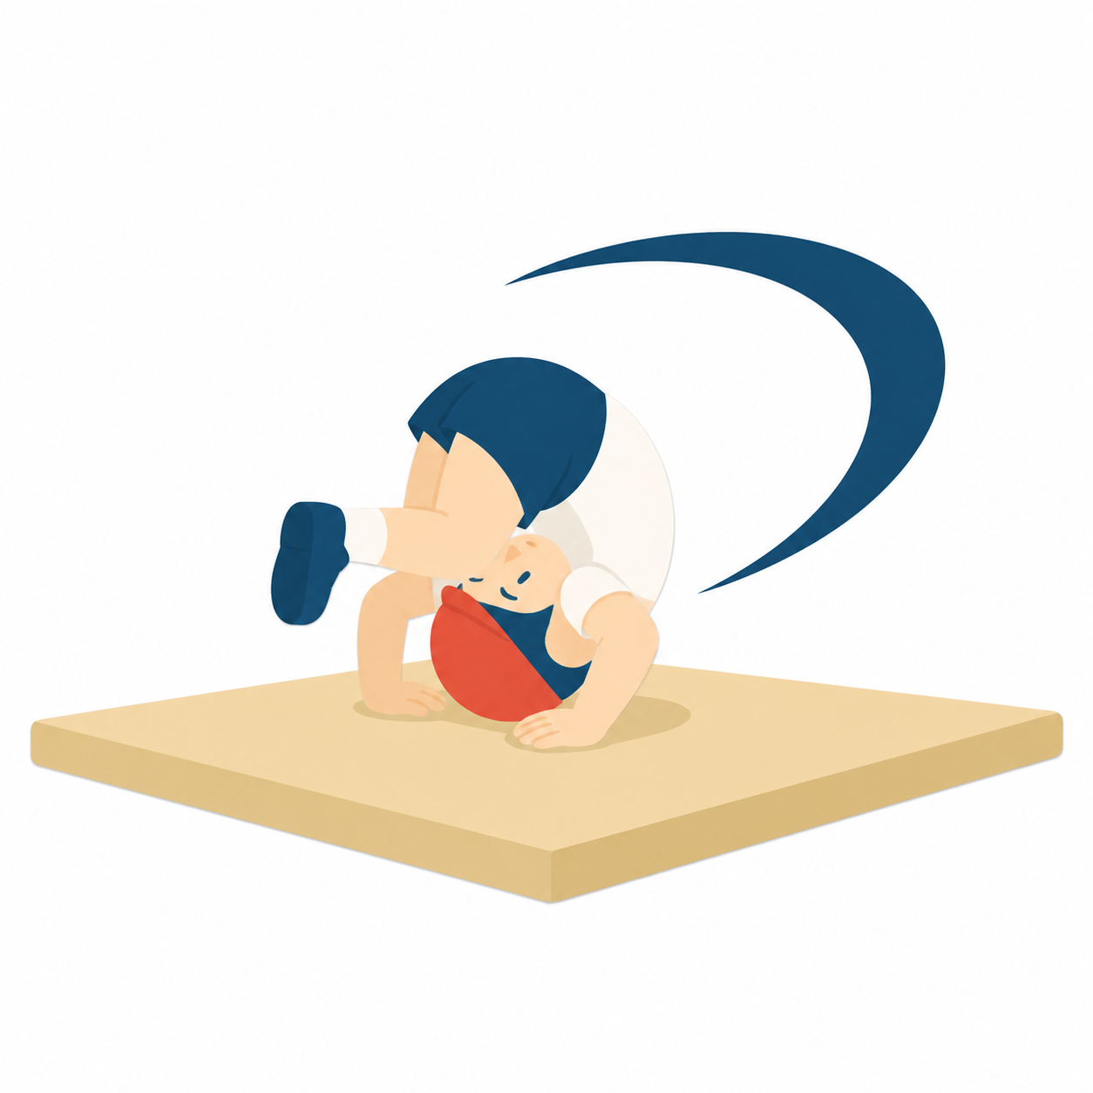
たいいく がくしゅうカード 低学年（1・2年）
きかい・きぐを つかった うんどうあそび
マットあそび
くみ
ばん
なまえ
たんげんの めあて
できるように なりたい わざ
できたら ◎○△に 〇を つけよう
ゆりかご
◎○△
まえころがり
◎○△
うしろころがり
◎○△
まるたころがり
◎○△
かえるの あしうち
◎○△
せなかで さかだち
◎○△
かべのぼり さかだち
◎○△
ブリッジ
◎○△
うまく なる コツ
あごを ひいて、おへそを みる
手のひらを しっかり つく
まるく なって ころがる
まいじかんの きろく
じ | きょうの めあて・した こと | できばえ
1 |  | ◎ ○ △
2 |  | ◎ ○ △
3 |  | ◎ ○ △
4 |  | ◎ ○ △
5 |  | ◎ ○ △
たんげんの ふりかえり
できるように なった わざを かこう
できた ことが ふえたら、はなまる！
© School Stock｜体育 学習カード

Slide 3
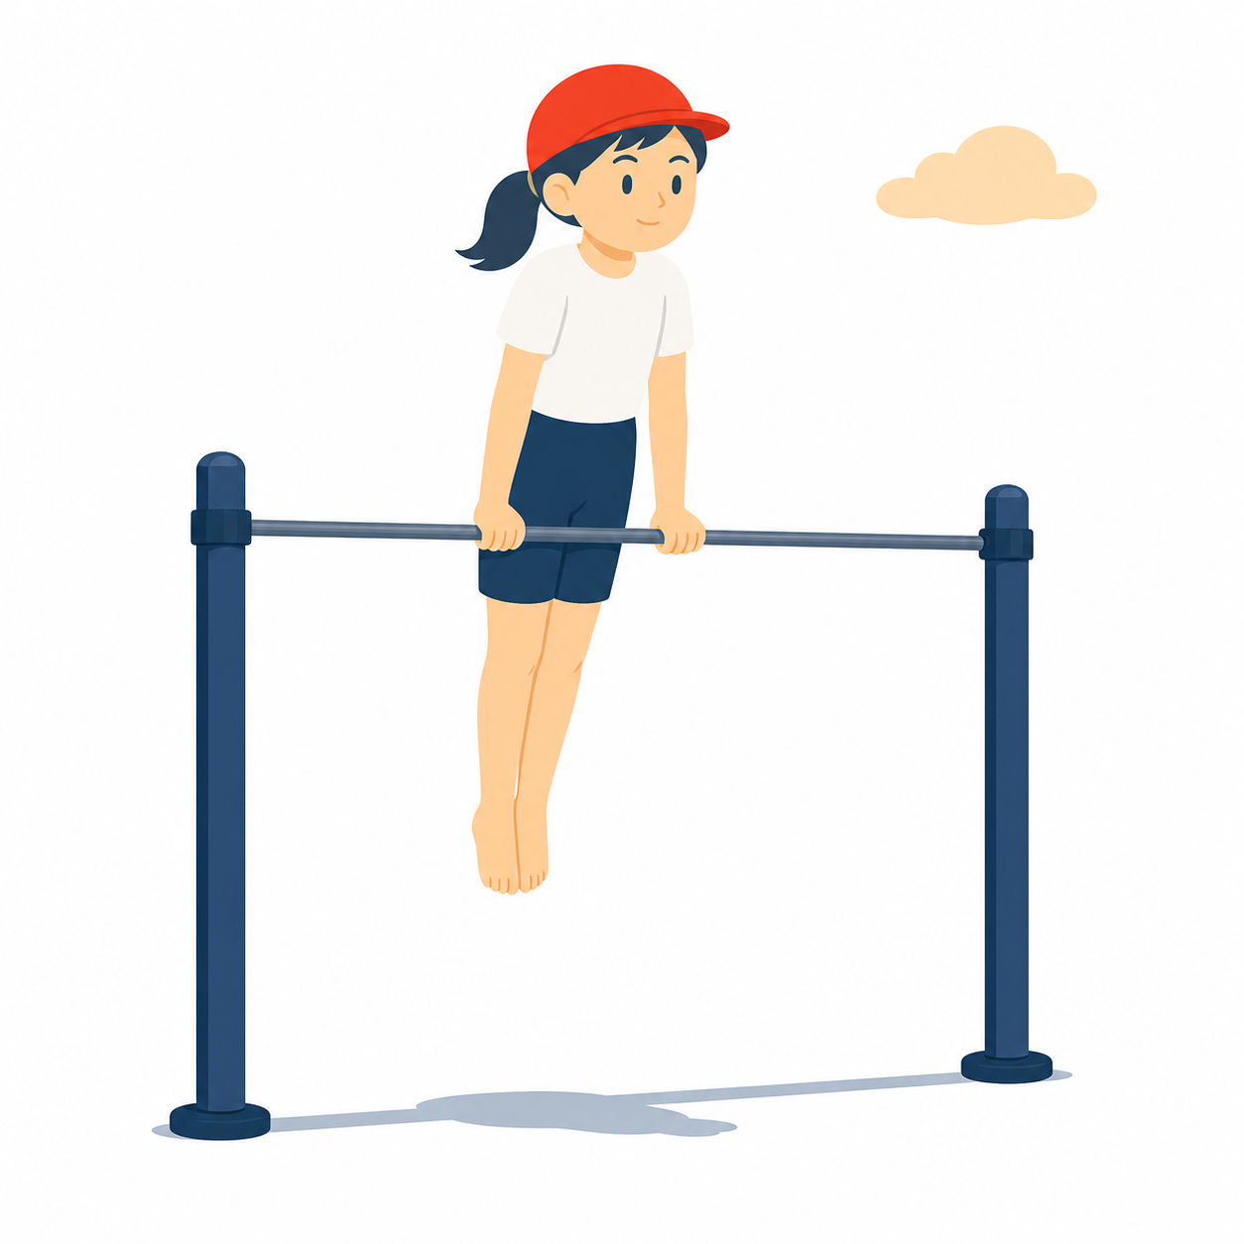
たいいく がくしゅうカード 低学年（1・2年）
きかい・きぐを つかった うんどうあそび
てつぼうあそび
くみ
ばん
なまえ
たんげんの めあて
できるように なりたい わざ
できたら ◎○△に 〇を つけよう
ぶらさがり
◎○△
とびあがり・とびおり
◎○△
つばめ
◎○△
ふとんほし
◎○△
こうもり
◎○△
あしぬきまわり
◎○△
まえまわりおり
◎○△
うまく なる コツ
おやゆびを したから まわして にぎる
おへそを てつぼうに ちかづける
まいじかんの きろく
じ | きょうの めあて・した こと | できばえ
1 |  | ◎ ○ △
2 |  | ◎ ○ △
3 |  | ◎ ○ △
4 |  | ◎ ○ △
5 |  | ◎ ○ △
たんげんの ふりかえり
できるように なった わざを かこう
できた ことが ふえたら、はなまる！
© School Stock｜体育 学習カード

Slide 4

たいいく がくしゅうカード 低学年（1・2年）
きかい・きぐを つかった うんどうあそび
とびばこあそび
くみ
ばん
なまえ
たんげんの めあて
できるように なりたい わざ
できたら ◎○△に 〇を つけよう
とびのり・とびおり
◎○△
またぎのり・またぎおり
◎○△
ふみこしとび
◎○△
よこ とびこし
◎○△
うまとび
◎○△
うまく なる コツ
りょう手を そろえて つく
トン・トン・トーンの リズムで
ひざを まげて ピタッと おりる
まいじかんの きろく
じ | きょうの めあて・した こと | できばえ
1 |  | ◎ ○ △
2 |  | ◎ ○ △
3 |  | ◎ ○ △
4 |  | ◎ ○ △
5 |  | ◎ ○ △
たんげんの ふりかえり
できるように なった わざを かこう
できた ことが ふえたら、はなまる！
© School Stock｜体育 学習カード

Slide 5
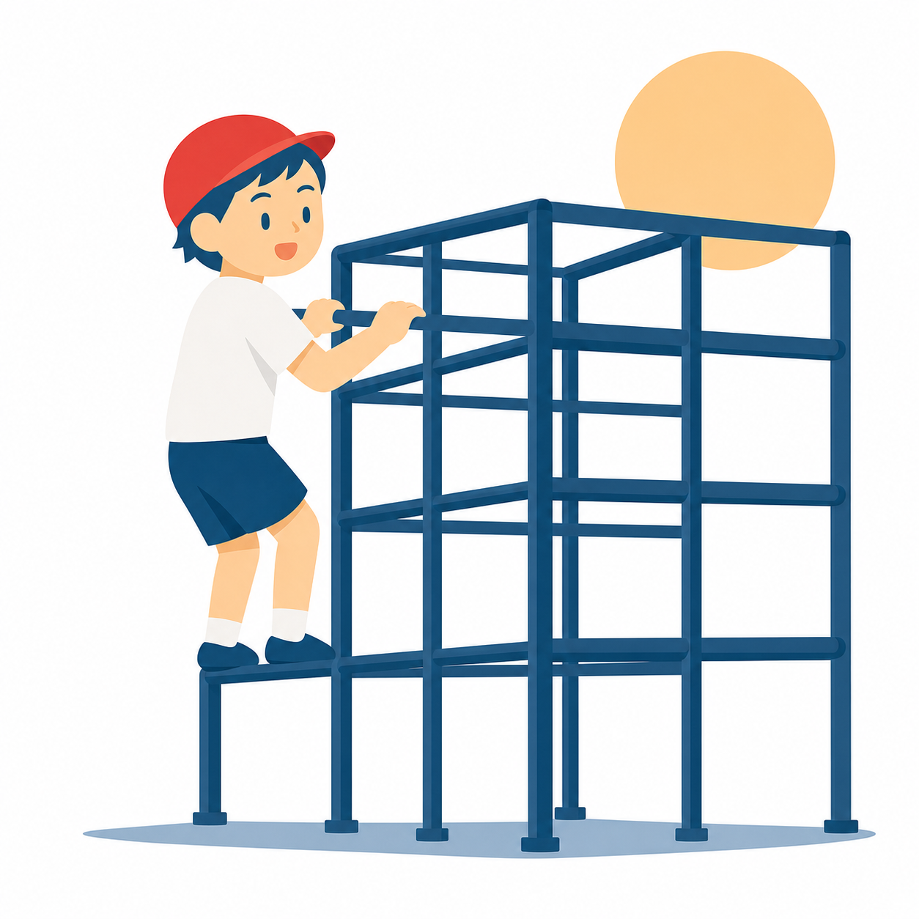
たいいく がくしゅうカード 低学年（1・2年）
きかい・きぐを つかった うんどうあそび
こていしせつあそび
くみ
ばん
なまえ
たんげんの めあて
あそぶ ばしょと うごき
できたら ◎○△に 〇を つけよう
ジャングルジム
◎○△
うんてい
◎○△
のぼりぼう
◎○△
ろくぼく
◎○△
たいこばし・へいきんだい
◎○△
うまく なる コツ
りょう手で しっかり にぎる
あしばを たしかめて うごく
ぬれて いる ときは あそばない
まいじかんの きろく
じ | きょうの めあて・した こと | できばえ
1 |  | ◎ ○ △
2 |  | ◎ ○ △
3 |  | ◎ ○ △
4 |  | ◎ ○ △
5 |  | ◎ ○ △
たんげんの ふりかえり
できるように なった ことを かこう
できた ことが ふえたら、はなまる！
© School Stock｜体育 学習カード

Slide 6
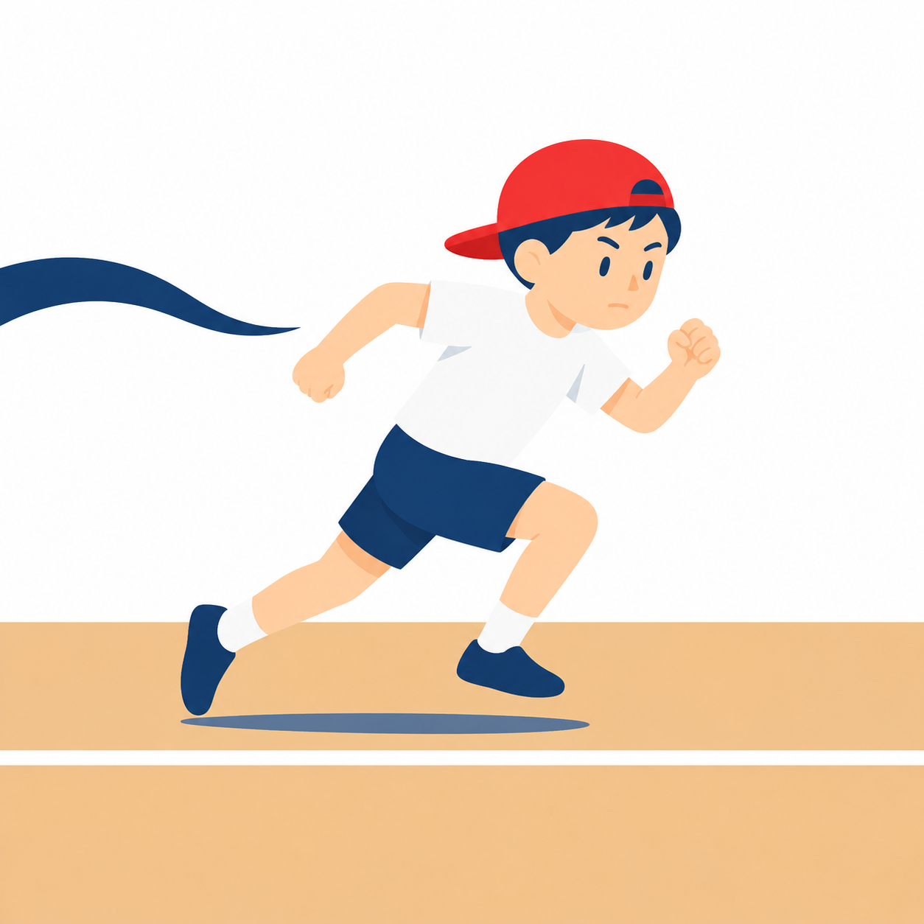
たいいく がくしゅうカード 低学年（1・2年）
はしる・とぶ うんどうあそび
くみ
ばん
なまえ
たんげんの めあて
できるように なりたい うごき
できたら ◎○△に 〇を つけよう
かけっこ
◎○△
おいかけっこ・リレーあそび
◎○△
ゴムとび あそび
◎○△
ケンパー とび
◎○△
はばとび あそび
◎○△
たかとび あそび
◎○△
かたあしとび・りょうあしと
び
◎○△
うまく なる コツ
まえを みて、うでを ふって はしる
フワッと とんで、ひざを まげて ピタッ
まいじかんの きろく
じ | きょうの めあて・した こと | できばえ
1 |  | ◎ ○ △
2 |  | ◎ ○ △
3 |  | ◎ ○ △
4 |  | ◎ ○ △
5 |  | ◎ ○ △
たんげんの ふりかえり
できるように なった ことを かこう
できた ことが ふえたら、はなまる！
© School Stock｜体育 学習カード

Slide 7
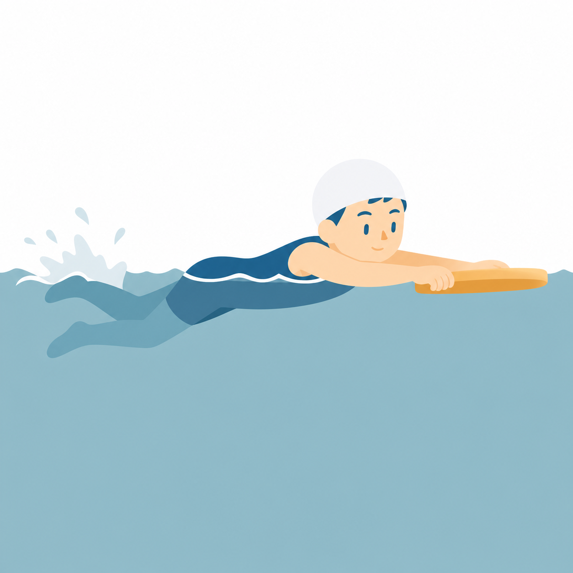
たいいく がくしゅうカード 低学年（1・2年）
みずあそび
くみ
ばん
なまえ
たんげんの めあて
できるように なりたい こと
できたら ◎○△に 〇を つけよう
みずかけっこ
◎○△
ワニさん・カニさん あるき
◎○△
もぐりっこ（かおつけ）
◎○△
ぶくぶく バブリング
◎○△
だるまうき
◎○△
ふしうき
◎○△
けのび
◎○△
うまく なる コツ
みずの なかで ゆっくり いきを はく
ちからを ぬくと からだが うくよ
プールサイドは あるく
まいじかんの きろく
じ | きょうの めあて・した こと | できばえ
1 |  | ◎ ○ △
2 |  | ◎ ○ △
3 |  | ◎ ○ △
4 |  | ◎ ○ △
5 |  | ◎ ○ △
たんげんの ふりかえり
できるように なった ことを かこう
できた ことが ふえたら、はなまる！
© School Stock｜体育 学習カード

Slide 8
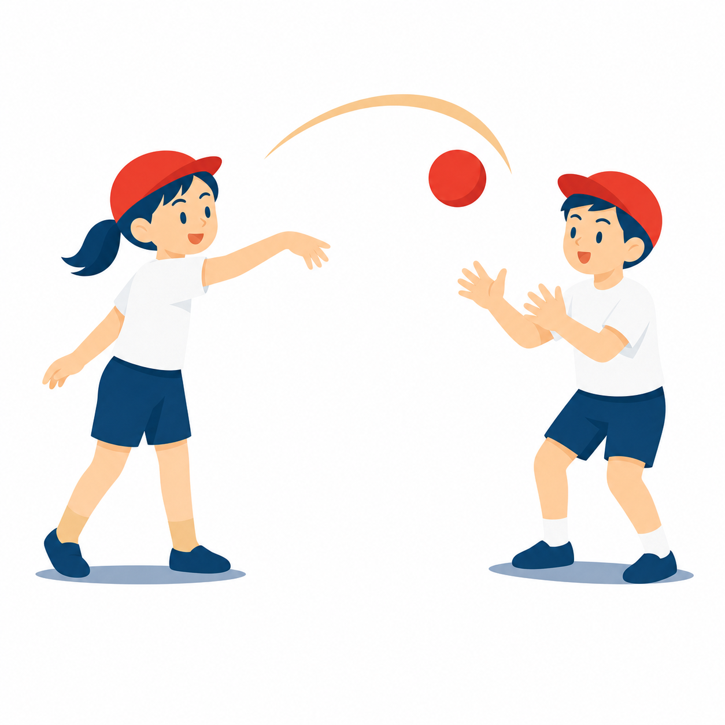
たいいく がくしゅうカード 低学年（1・2年）
ゲーム
ボールゲーム・おにあそび
くみ
ばん
なまえ
たんげんの めあて
やってみる ゲーム
できたら ◎○△に 〇を つけよう
まとあて ゲーム
◎○△
ころがし ドッジボール
◎○△
シュート ゲーム
◎○△
てつなぎおに
◎○△
ふえおに
◎○△
ことろことろ
◎○△
たからとりおに
◎○△
うまく なる コツ
ボールを さいごまで よく みる
あいての いない ところを ねらう
ルールを まもると もっと たのしい
まいじかんの きろく
じ | きょうの めあて・した こと | できばえ
1 |  | ◎ ○ △
2 |  | ◎ ○ △
3 |  | ◎ ○ △
4 |  | ◎ ○ △
5 |  | ◎ ○ △
たんげんの ふりかえり
たのしかった ゲーム・がんばった ことを かこう
できた ことが ふえたら、はなまる！
© School Stock｜体育 学習カード

Slide 9
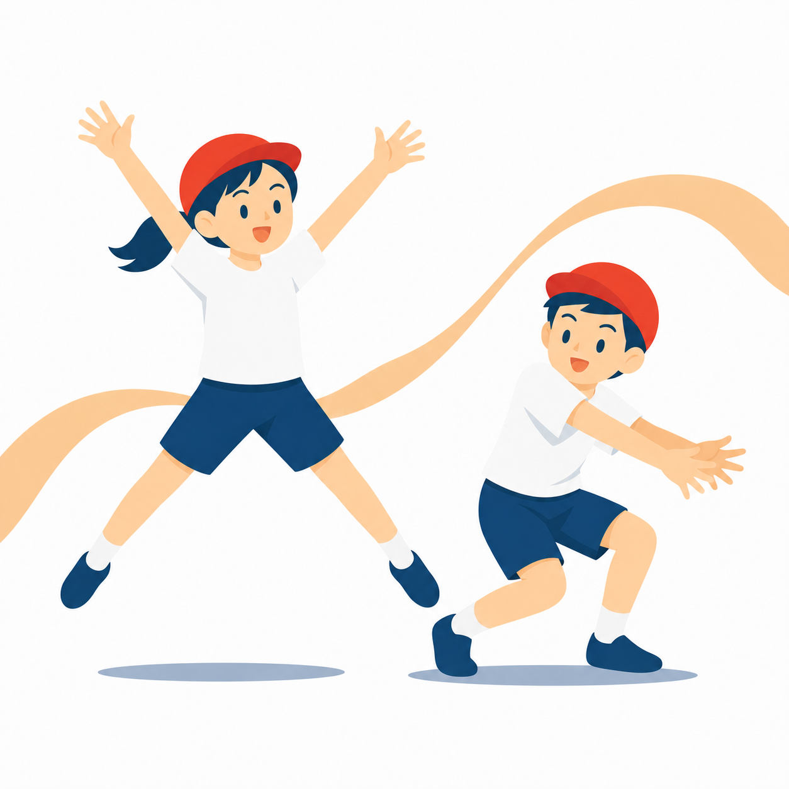
たいいく がくしゅうカード 低学年（1・2年）
ひょうげんリズムあそび
くみ
ばん
なまえ
たんげんの めあて
やってみる こと
できたら ◎○△に 〇を つけよう
どうぶつに へんしん
◎○△
のりものに へんしん
◎○△
リズムに のって おどる
◎○△
すきな うごきで おどる
◎○△
みんなで あわせて おどる
◎○△
うまく なる コツ
おおきく うごくと かっこいい
「なりきる」のが いちばんの コツ
まいじかんの きろく
じ | きょうの めあて・した こと | できばえ
1 |  | ◎ ○ △
2 |  | ◎ ○ △
3 |  | ◎ ○ △
4 |  | ◎ ○ △
5 |  | ◎ ○ △
たんげんの ふりかえり
へんしんできた もの・たのしかった ことを かこう
できた ことが ふえたら、はなまる！
© School Stock｜体育 学習カード

Slide 10
たいいく ふりかえりカード
がつ
にち
なまえ
きょうの うんどうと めあて
できたかな（かおに 〇を つけよう）
めあてが できた
あんぜんに きを つけた
ともだちと なかよく できた
みつけたよ・できたよ
コツ・できるように なった こと
© School Stock
きりとりせん
たいいく ふりかえりカード
がつ
にち
なまえ
きょうの うんどうと めあて
できたかな（かおに 〇を つけよう）
めあてが できた
あんぜんに きを つけた
ともだちと なかよく できた
みつけたよ・できたよ
コツ・できるように なった こと
© School Stock

